Slide 1

Dry
Tower
HScode Mapping Project
분석과제3 : 해외 바이어와 국내 기업간 매칭 모델 개발
2024.06.28

Slide 2
Front-End

Slide 3
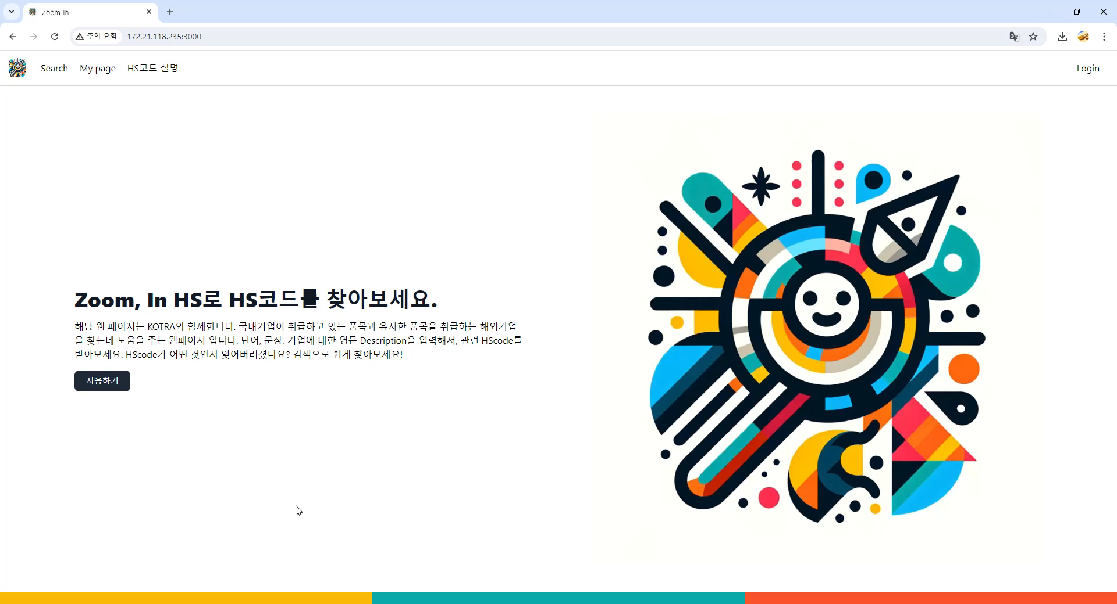

Slide 4
Contents
01
02
03
04
과제개요
DA
BE
FE & 시연
05
팀원 소감
Notes:
발표 순서는 다음과 같습니다
먼제 과제에 대한 설명을 드릴꺼고
데이터가 어떤 것이 있었는지 설명드리고 분석은 어떻게 했는지 설명드리고
그 데이터 분석을 바탕으로 시스템은 어떻게 구현했는지 BE,FE순으로 설명드리고 마지막으로 팀원 소감을 하도록 하겠습니다.

Slide 5

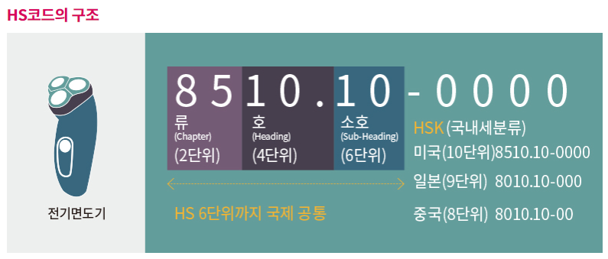
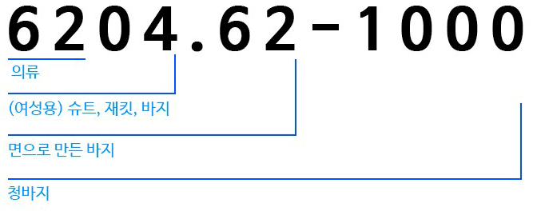
과제 개요 – HS code : 국제무역을 원활하게 하기 위해 상품에 부여되는 코드
01

Slide 6

과제 개요
01
라라나 컴퍼니 산업코드 DSC
DSC 텍스트를 바탕으로
관련 있는HScode 추천
Excepteur eiusmod reprehenderit incididunt excepteur esse duis deserunt officia excepteur elit nisi aliquip adipisicing in veniam.
Dolore ut qui quis nostrud qui velit ea dolore dolore ut duis tempor incididunt.
Hscode 추천
0102291000, 0102292000, 0102299000, 0102310000, 0102391000, 0102392000, 0102399000, 0102901000, 0001029090, 0102909010

Slide 7
Data

Slide 8
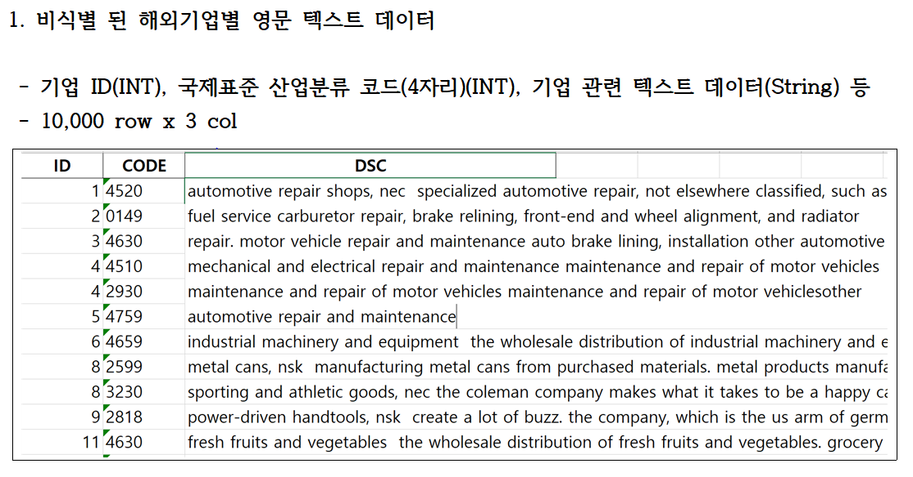
데이터 개요 – HScode
02

Slide 9
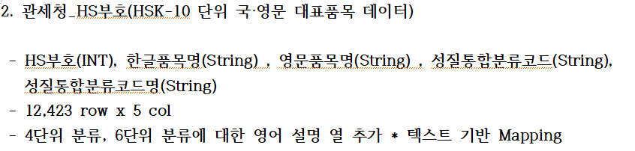
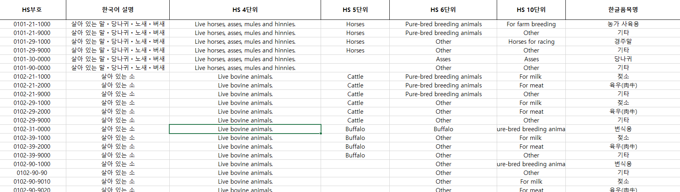
데이터 개요 – HScode
02
4단위,6단위,10단위 영문
텍스트 기반 MAPPING
Notes:
여기서

Slide 10

분석방법
02
‘DSC’.4396
해외기업
텍스트
데이터의 ‘DSC’
…
this includes slaughtering
horses for human
consumption. classified,
such
…
텍스트 기반 MAPPING
관세청
HScode부호의
‘HS부호’ 영어설명
‘HS부호’.010211000
Live horses, asses, mules and hinnies (4단위)
Pure-bred breeding animals (6단위)
For farm breeding (10단위)

Slide 11

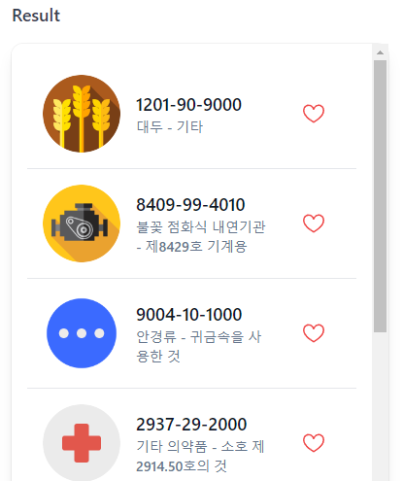

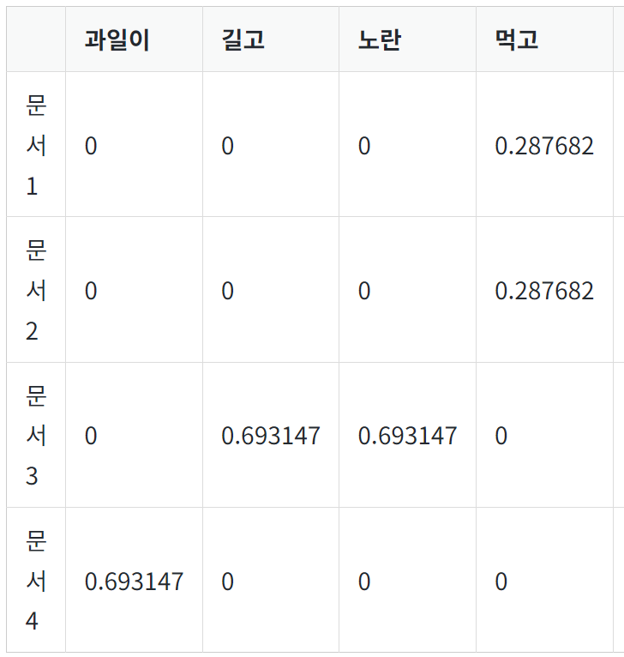
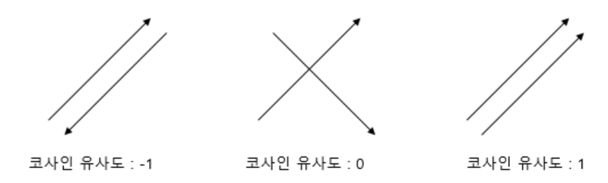
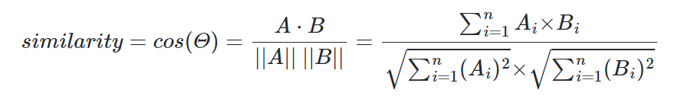
데이터 분석 개요
02
데이터 전 처리
(영문 텍스트)
단어 벡터 라이징
Cosine-Similarity
기반 Mapping
OUTPUT
# PYTHON PACKAGE
NLTK
# 소문자 변환
# 특수 문자 제거
# 불필요한 공백 제거
# 불용어 제거
# 표제어 추출
# Scikit-learn’s TF-IDF
(단어 빈도- 역 문서 빈도)
# Scikit-learn’s
Cosine-Similarity

Slide 12
Back-End

Slide 13







Backend Component
Back - End
DataBase
8.0.36
IDE & Collaboration
4.22.1
17.0.10
3.3.0
Build
filter
2.4.0
2.2.5

Slide 14








Architecture
데이터 응답
데이터 전송
client
JWT Token
filter
DB 저장
HTTP Request
HTTP Response
데이터 응답
Controller | Service | Repository

Slide 15
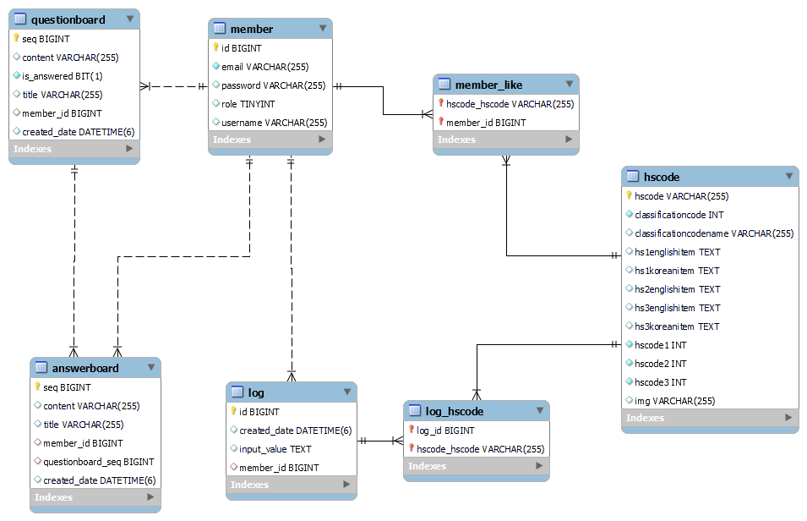
EER Diagram
회원 정보
회원 관심 hscode
질문게시판
hscode 정보
답변게시판
시스템 로그 저장
hscode
검색 시 저장

Slide 16
Index | Method | URI | 설명
Member | post | /api/member/signup | 회원가입
Answer Board | get | /api/answerboard | 질문 목록 확인
 | post | /api/answers | 질문 달기
 | put | /api/answers | 질문 수정
 | delete | /api/answers/{id} | 질문 삭제
Question board | get | /api/questions | 답변 목록 확인
 | post | /api/questions | 답변 달기
 | put | /api/questions/{id} | 답변 수정
 | delete | /api/questions/{id} | 답변 삭제
Question Answer | get | /api/questions-answers | 질문 - 답변 완료
HsCode | get | /api/hscode/all | 모든 hscode
 | get | /api/hscode/major | hscode 대분류
 | get | /api/hscode/medium | hscode 중분류
 | get | /api/hscode/minor | hscode 소분류
 | get | /api/hscode/categories | hscode 카테고리
Like | post | /api/likes | 좋아요
 | get | /api/likes/status/{memberId}/{hscode} | 이미 좋아요 한 hscode 좋아요 유지
 | delete | /api/likes/{memberId}/{hscode} | 회원 좋아요 삭제
 | get | /api/likes/{memberId} | 회원 좋아요 조회
Log | post | api/logs | hscod 검색
 | get | api/logs | 모든 로그 가져오기
 | get | api/logs/{memberId} | 회원에 대한 로그 불러오기
Rest
API
List

Slide 17
End,
Thank you

